Slide 1
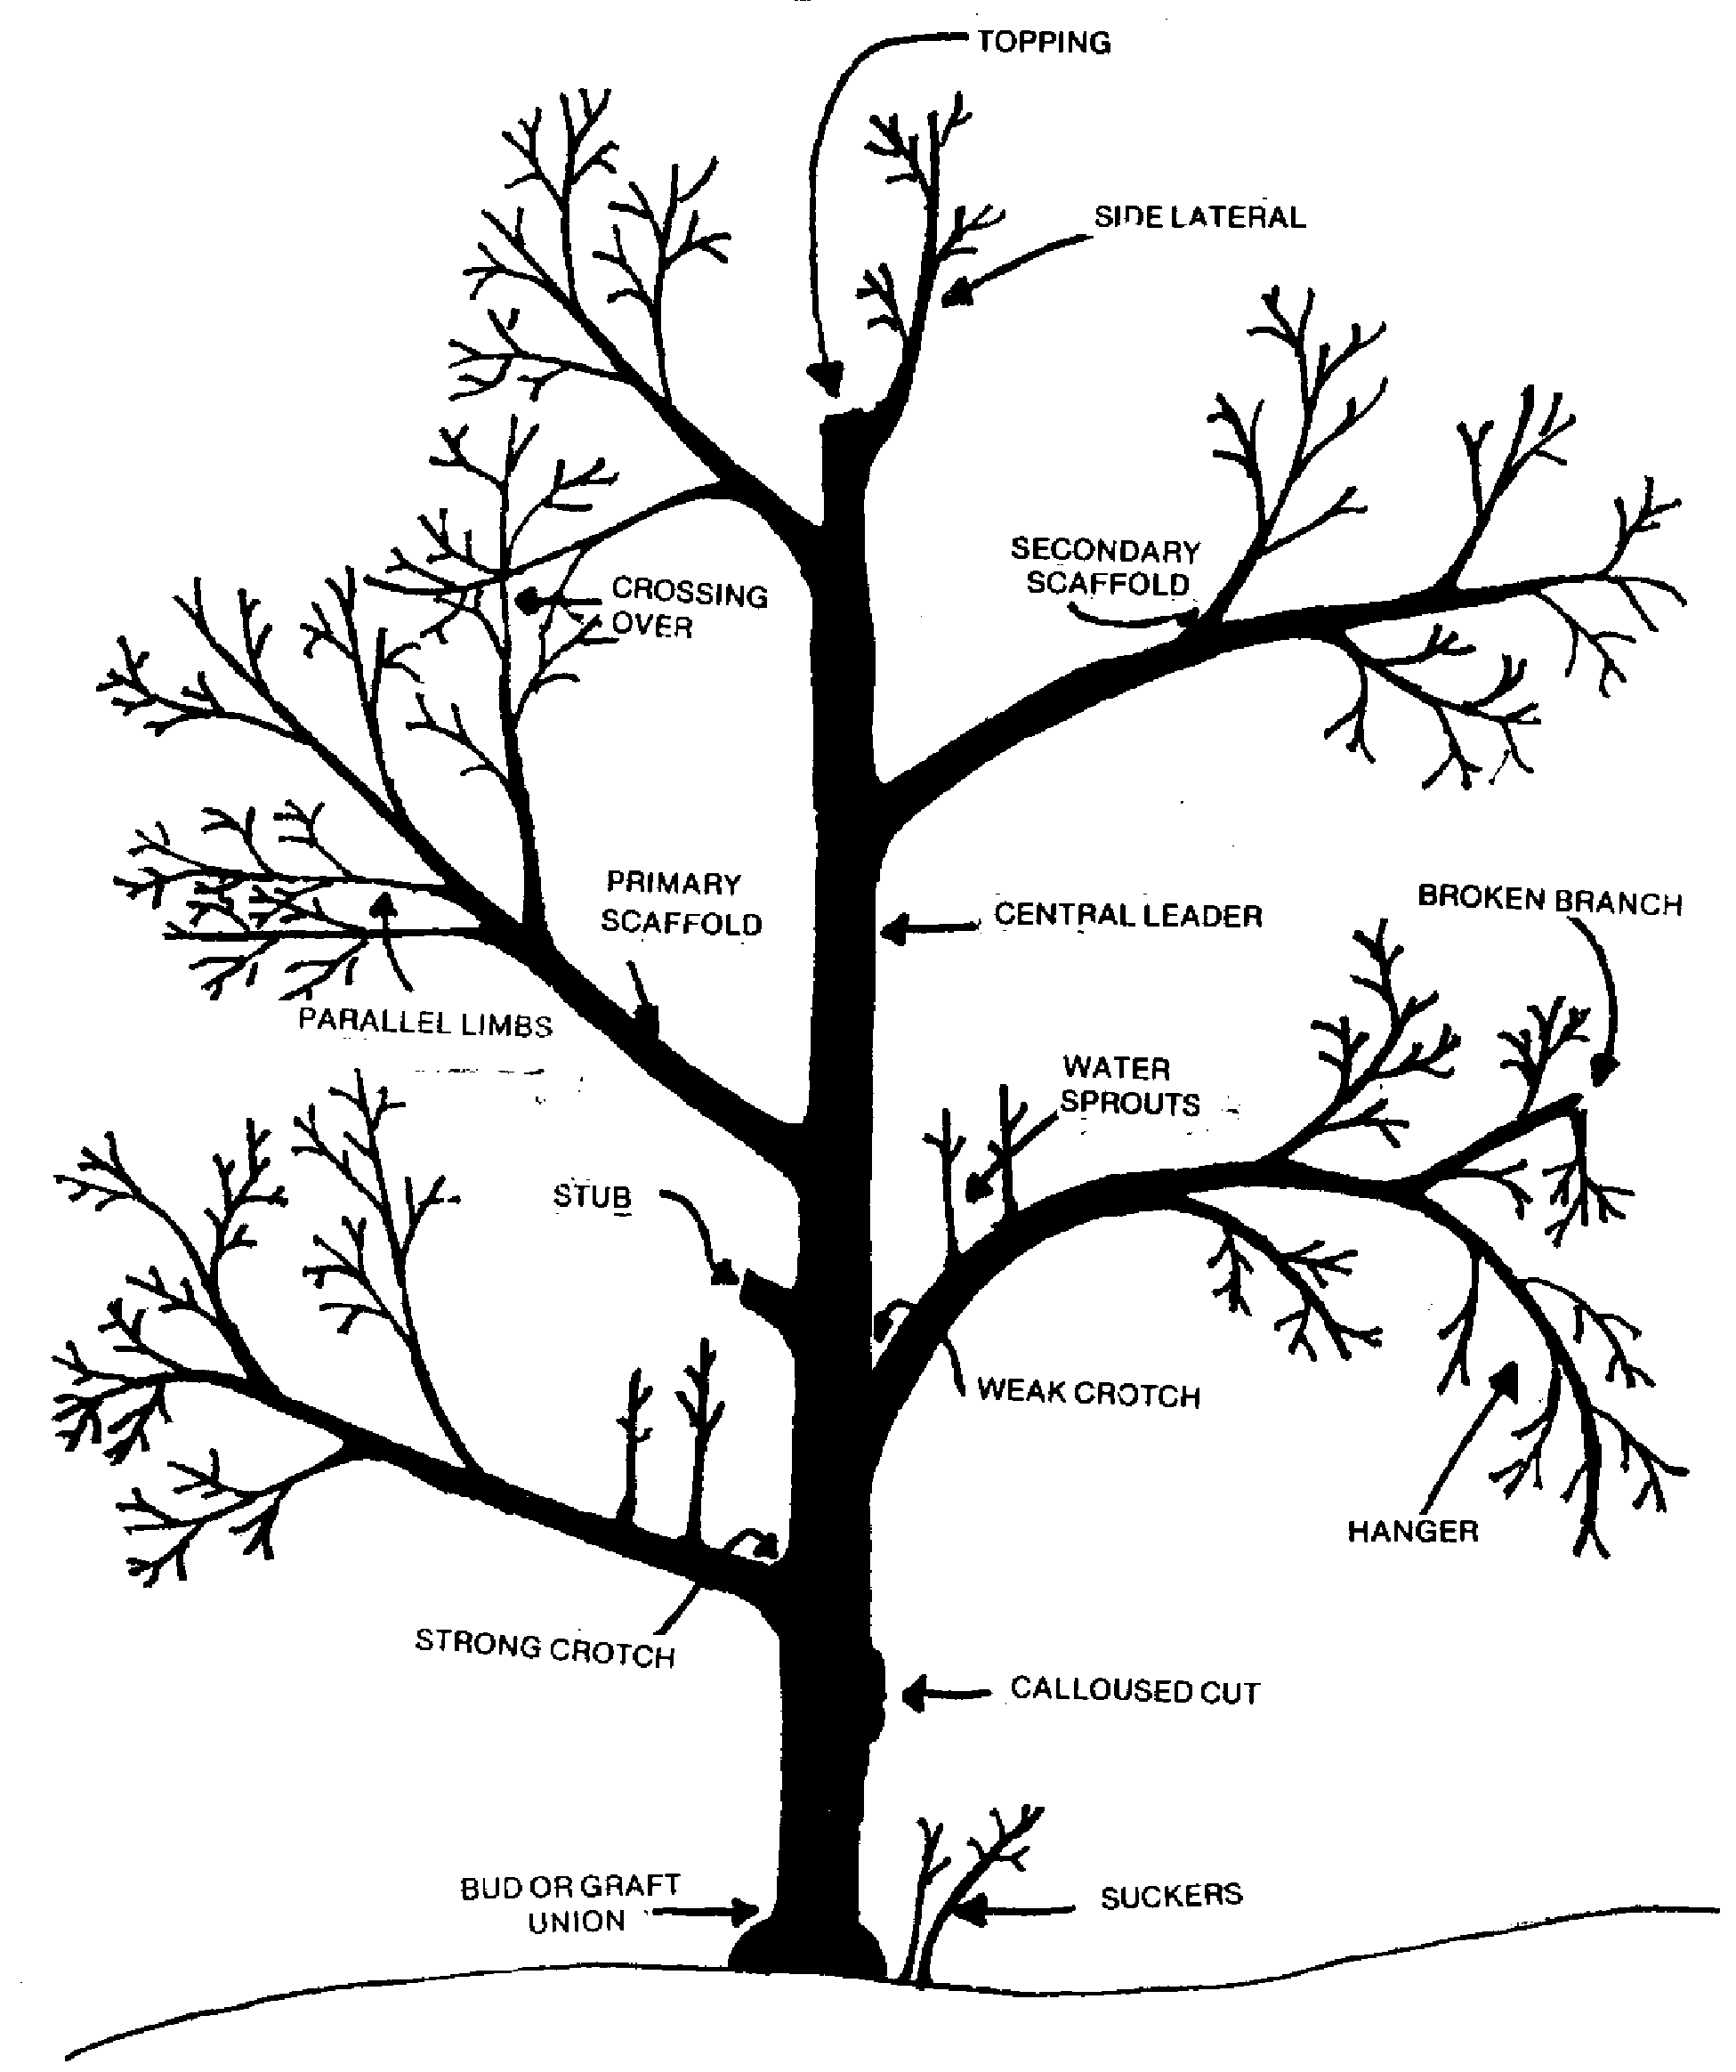
تقليم أشجار الفاكهة

Slide 2
التقليم
من حيث الغرض
تربية
تجديد
اثمار

Slide 3
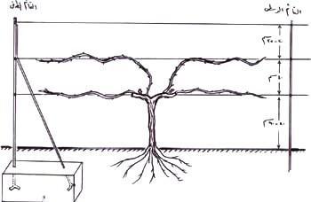
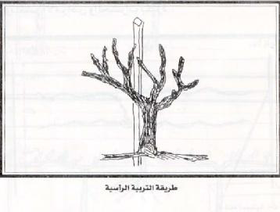

Slide 4
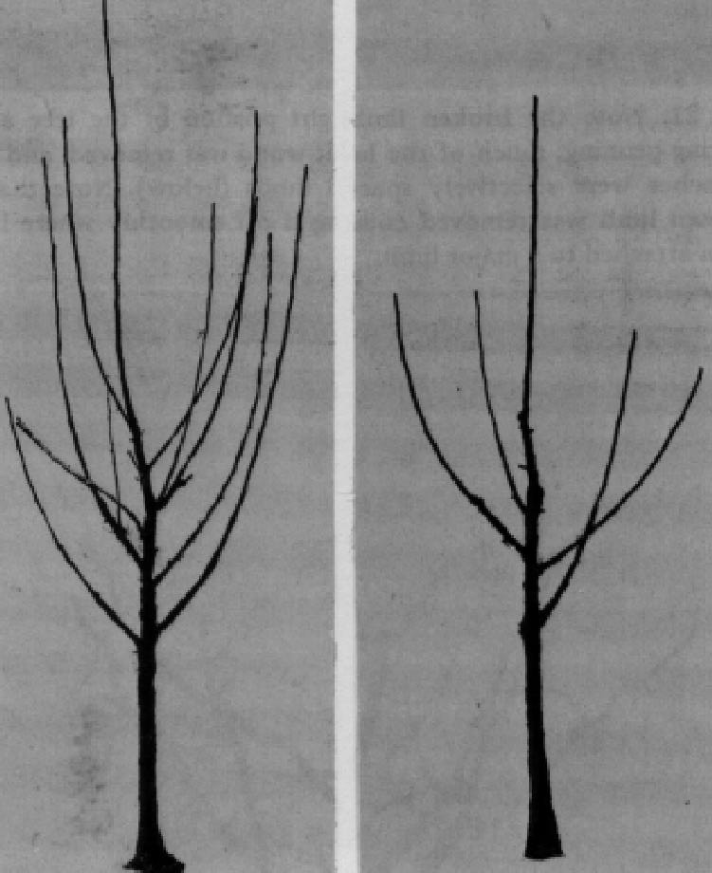
The central leader system

Slide 5
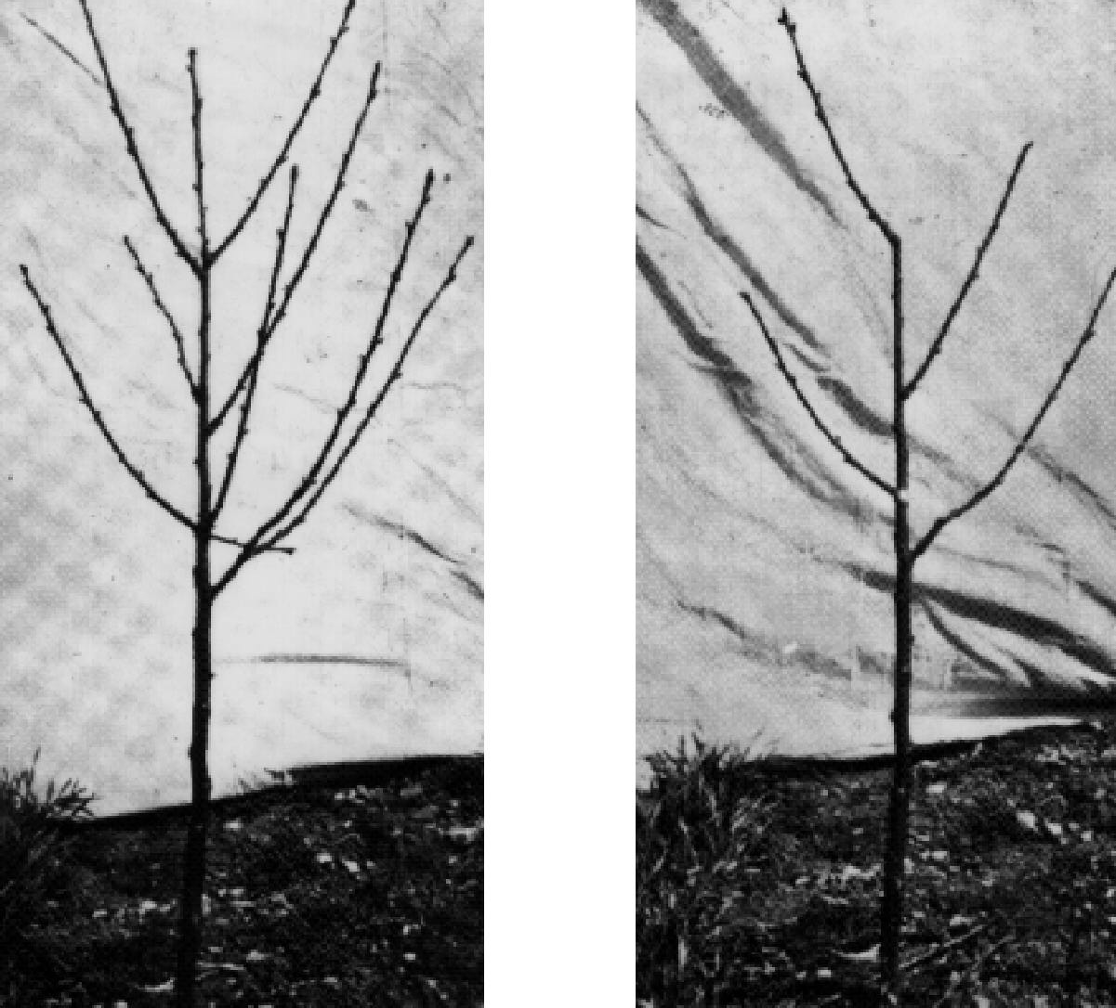
The modified central leader system

Slide 6
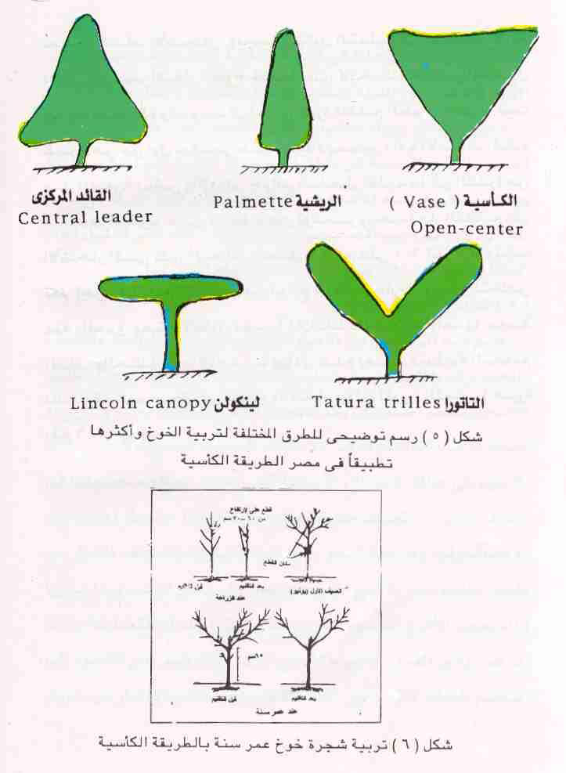

Slide 7
التقليم
من حيث الميعاد
شتوي
صيفي

Slide 8
التقليم
من حيث كيفية أجراءه
خف
تقصير

Slide 9
التقليم
من حيث الكمية المزالة
خفيف
متوسط
جائر

Slide 10
الثابت الحراري
يختلف الثابت الحراري تبعا لانواع الفاكهه كالاتي :-
1- فواكه احتياجاتها الحرارية تتراوح من 2000 – 3000 وحدة حرارية مثل التفاح – العنب – الخوخ – المشمش – اللوز.
2- فواكه احتياجاتها الحرارية تتراوح من 3000 – 4000 وحدة حرارية مثل اصناف البلح الرطب – التين- الزيتون – الكمثري- الليمون المالح والاضاليا .
3- فواكه احتياجاتها الحرارية تتراوح من 5000 – 6000 وحدة حرارية مثل اصناف البلح النصف جاف – الرمان – بعض اصناف البرتقال -البرتقال الصيفي.
4- فواكه احتياجاتها الحرارية اكثر من 6000 وحدة حرارية مثل اصناف البلح الجاف- المانجو – الموز- الجريب فروت.

Slide 11
كيفية تقدير الثابت الحراري
1-متوسط درجة الحرارة الفهرنتية في المنطقة خلال اشهر النمو.
2- درجة بدء النمو.
3-متوسط درجة الحرارة الشهرية – درجة بدء النمو.
4-تضرب هذه الفروق في عدد أيام الشهر.
5- تجمع الارقام الناتجة لجميع أشهر فصل النشاط (الثابت الحراري للمنطقه).

